Slide 1
Klub učiteľov informatiky
Aktivita 1.1a
  Čo by mali žiaci vedieť o umelej inteligencii
Aktivita 1.1b
  Koncepcia predmetu Programovanie mobilných zariadení
  Koncepcia predmetu Riešenie problémov a programovanie
Aktivita 1.1c
Aktivita 1.2
Aktivita 1.3
  Robotické súťaže – ich ciele, výsledky a prínosy
  Aktivity ÚINF PF UPJŠ pre školy

Slide 2


Koncepcia výučby predmetu Programovanie mobilných zariadení
Ľubomír Šnajder, Ján Guniš, Viera Michaličková, Gabriela Lovászová
UPJŠ v Košiciach, UKF v Nitre

Slide 3
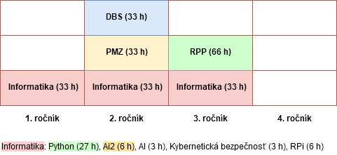
Postavenie predmetu

Slide 4
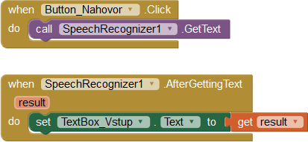
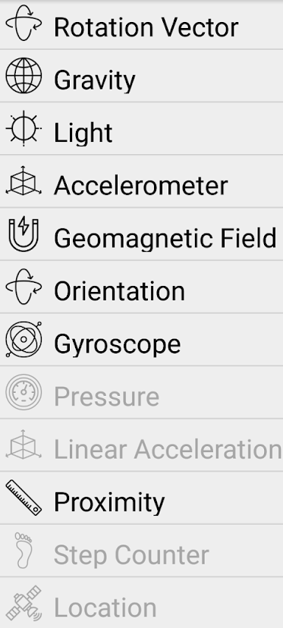




Charakteristika predmetu

Slide 5
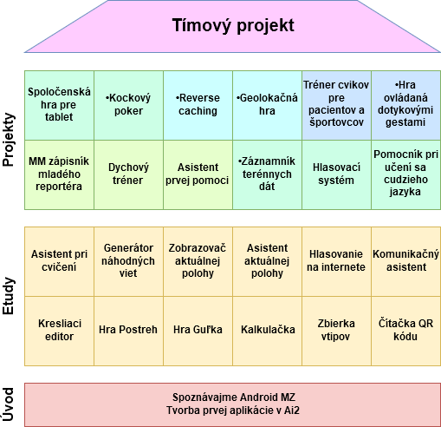

Slide 7
Vývoj a prezentácia tímovej aplikácie
So zameraním na:
vzdelávanie
zábavu
skúmanie prírodovedných a spoločenských javov
pomoc ľudom so špeciálnymi potrebami, seniorom, športovcom
skvalitnenie a spríjemnenie každodenného života ...

Slide 8
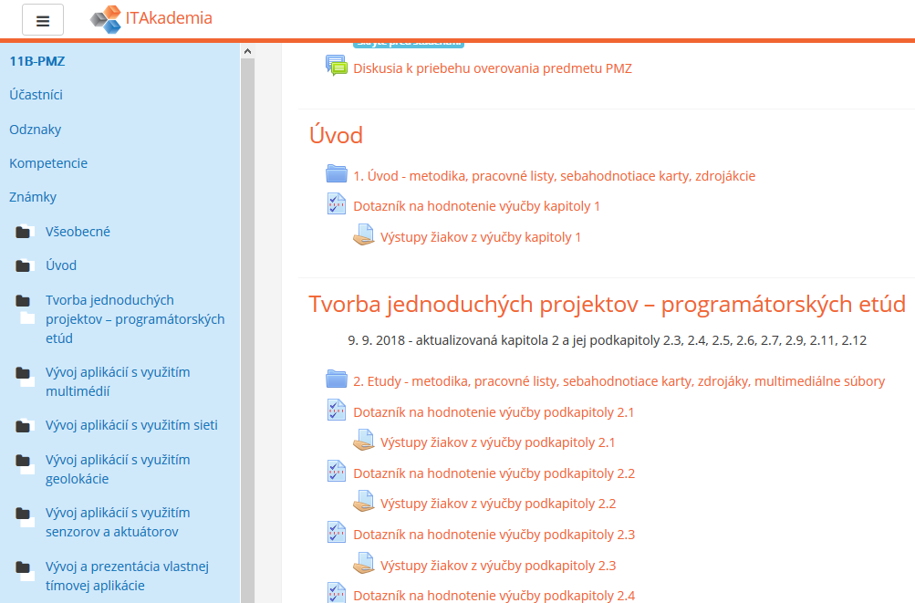
Overovanie predmetu

Slide 9
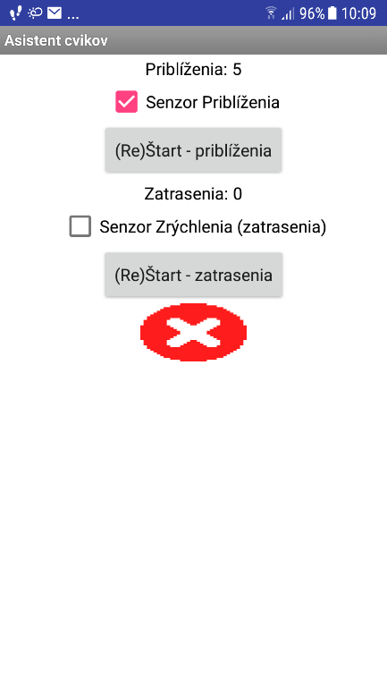
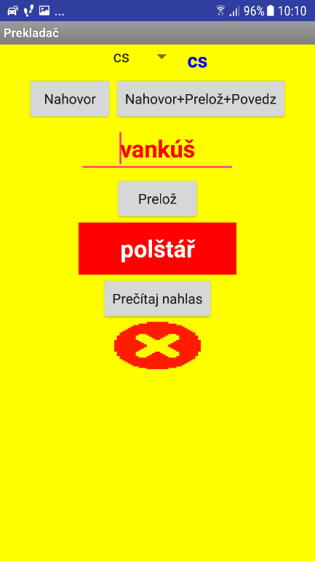
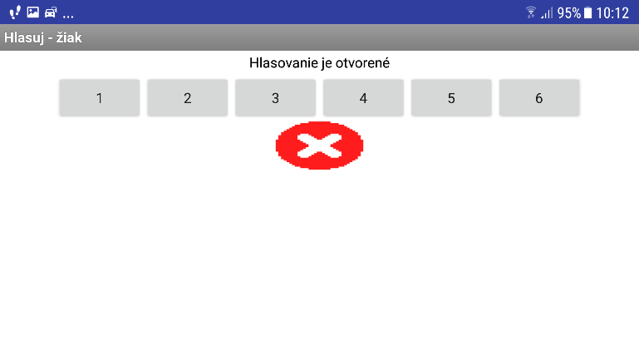
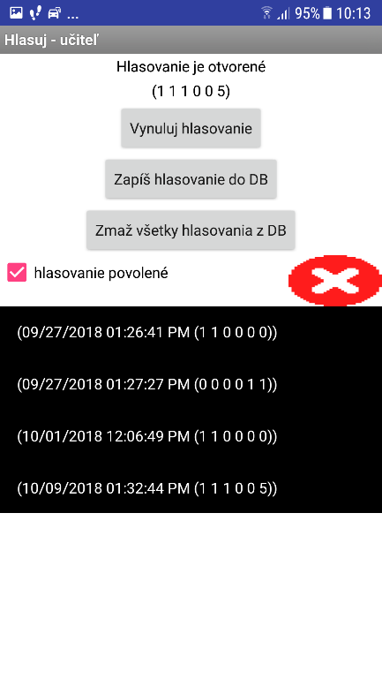
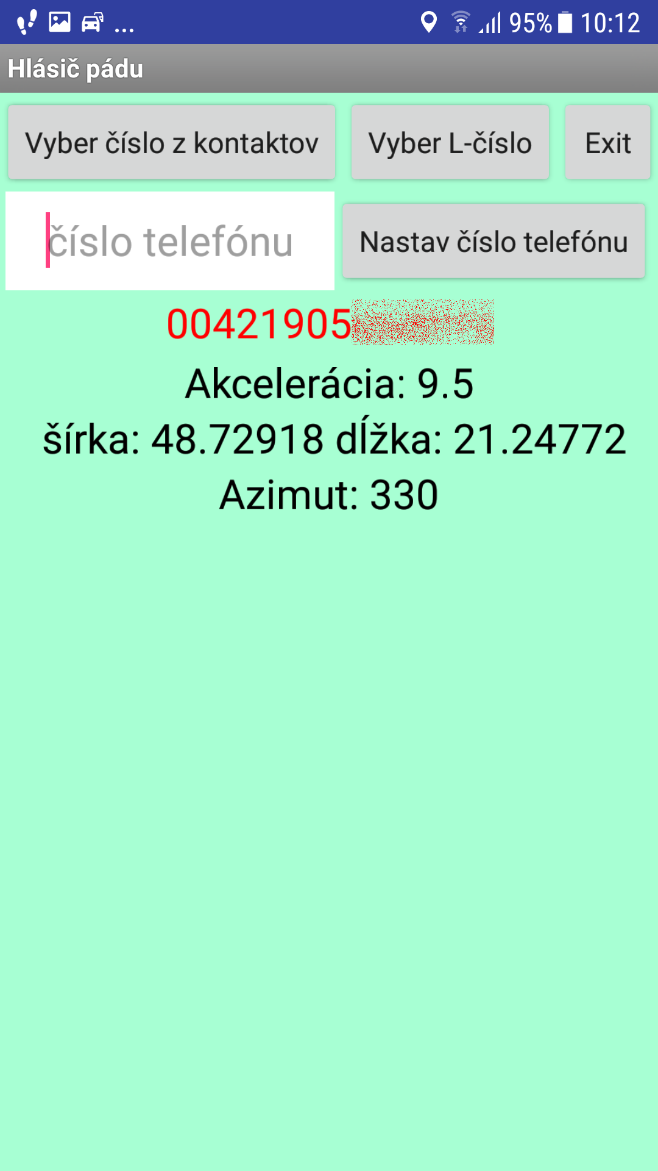
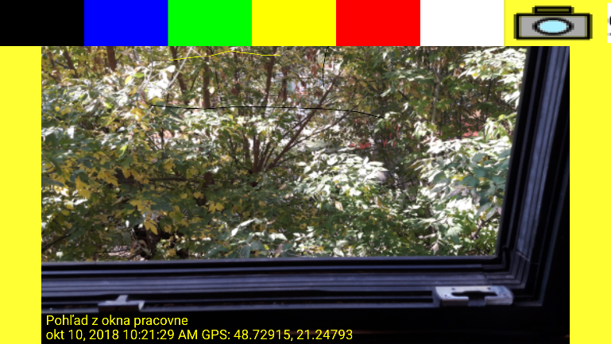
Ukážky aplikácií

Slide 10
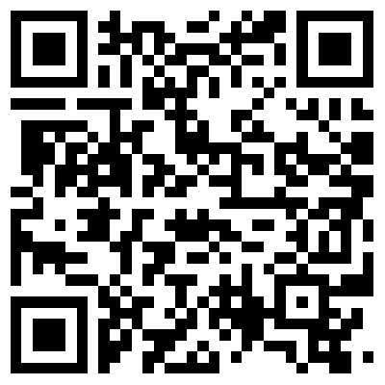
Ďakujem za pozornosť
lubomir.snajder@upjs.sk

